Slide 1
Результаты ГИА 2023 года в г. Новоалтайске. Актуальные вопросы подготовки школьников к ГИА-2024.
Пенкина Лилия Владимировна руководитель ММО физики г.Новоалтайска, учитель физики МБОУ «СОШ №19 города Новоалтайска Алтайского края»

Slide 2
Результаты ОГЭ
Чтим традиции,
внедряем инновации

Slide 3
Результаты ОГЭ
 | Количество сдающих
2019 | 97 (11,6%)
2022 | 74 (9,7%)
2023 | 61 (6,5%)
2024 | 76 (7,1%)

Slide 4
Результаты ОГЭ
 | % качества | % успеваемости
2019 | 61,9 | 97,9
2022 | 51,35 | 97,3
2023 | 50,82 | 98,36

Slide 5
Результаты ОГЭ
ОО | Кол-во сдававших | Кол-во отметок
 |  | «5» | «2»
2019 | 97 | 9 (9,27%) | 2 (2%)
2022 | 74 | 4 (5,41%) | 2 (2,7%)
2023 | 61 | 8 (13,11%) | 1 (1,64%)

Slide 6
Результаты ОГЭ 2023
Кол-во участников | Средняя отметка МОУО | Cредняя отметка край | Средний первичный балл МОУО | Cредний первичный балл край
61 | 3,62 | 3,55 | 23,59 | 22,67

Slide 7
В «не лидеры» края школы города не попали

Slide 8
Лидер в городе
 | Кол-во участников | Средняя отметка ОО | Средняя отметка МОУО | Cредняя отметка край
МБОУ "Гимназия №166 г.Новоалтайска" | 11 | 3,91 | 3,62 | 3,55
Учитель Связова Галина Петровна

Slide 9
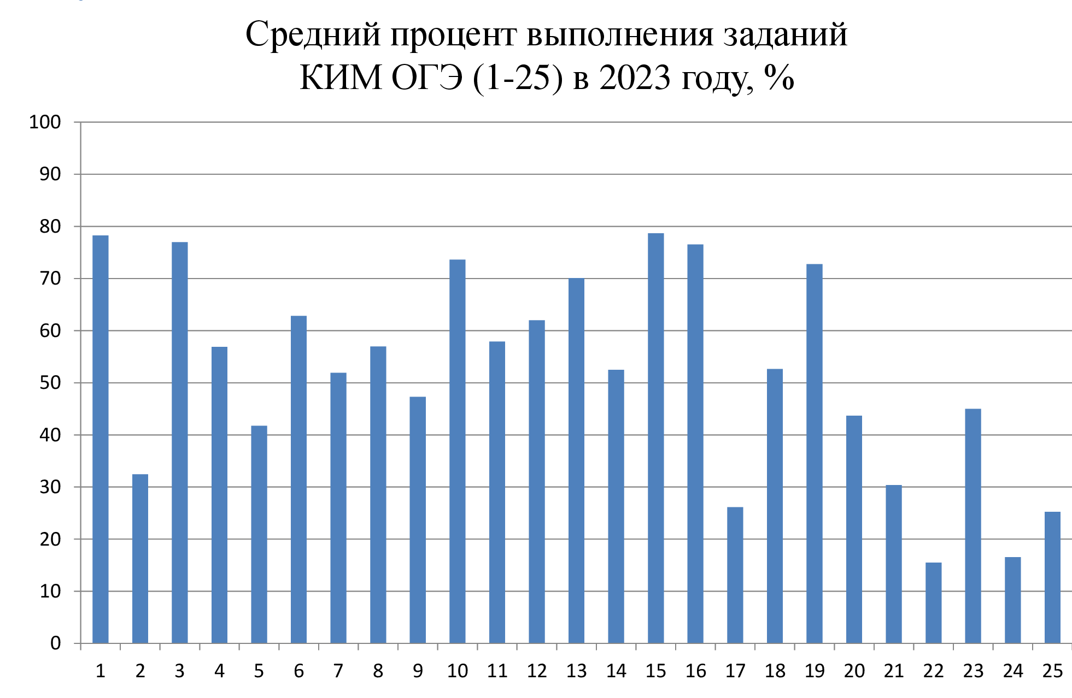

Slide 12
Сделали подборку заданий по функциональной грамотности
Задания 7 класс
https://disk.yandex.ru/d/WQ5lT3rVqWPbNg
Задания 8 класс
https://disk.yandex.ru/d/jbGgon5JMoPA7w
Задания 9 класс
https://disk.yandex.ru/d/uGGvgQ-OV-FiJQ

Slide 14
Более подробная информация о заданиях и ошибках ОГЭ в разделе «Материалы мероприятий» https://iro22.ru/kumo/physics/helpful-information/#

Slide 15
Результаты ЕГЭ
Чтим традиции,
внедряем инновации

Slide 16
Результаты ЕГЭ
Информатика и ИКТ
29 человек (2022)
28 человек (2023)
 | Количество сдававших | Процент сдававших от профильной математ
2021 | 70 | 60,5%
2022 | 36 | 26,57%
2023 | 42 | 30,88%
2024 | 53 | 38,97

Slide 17
Профильные классы имеют 5 школ из 11
СОШ №1
СОШ №10
СОШ №12
СОШ №19
Лицей№8

Slide 18
Результаты ЕГЭ
Год | Кол-во участников | Средний тестовый балл | Не набрали минимальное количество баллов
 |  |  | чел. | %
2023 | 42 | 55,33 | 3 | 7,14
2022 | 36 | 52,83 | 3 | 8,33
2021 | 70 | 55,56 | 5 | 7,14

Slide 19
Результаты ЕГЭ
Предмет/ОО | Средний тестовый балл МОУО | Средний тестовый балл АК | Средний тестовый балл РФ
2023 | 55,33 | 51,46 | 54,85
2022 | 52,83 | 52,58 | 54,1
2021 | 55,56 | 50,93

Slide 20
Результаты ЕГЭ
Предмет/ОО | Не набрали минимальное количество баллов МОУО | Не набрали минимальное количество баллов АК | Не набрали минимальное количество баллов РФ
2023 | 7,14 | 6,02 | 5,85
2022 | 8,33 | 4,19 | 6,3

Slide 21
Учитель Устинова Елена Викторовна

Slide 22
Заголовок слайда
1
Текст
2
Текст
3
Текст

Slide 23
Более подробная информация о заданиях и ошибках ЕГЭ в разделе «Материалы мероприятий» https://iro22.ru/kumo/physics/helpful-information/#

Slide 24
Спасибо за внимание
Чтим традиции,
внедряем инновации

